Slide 1
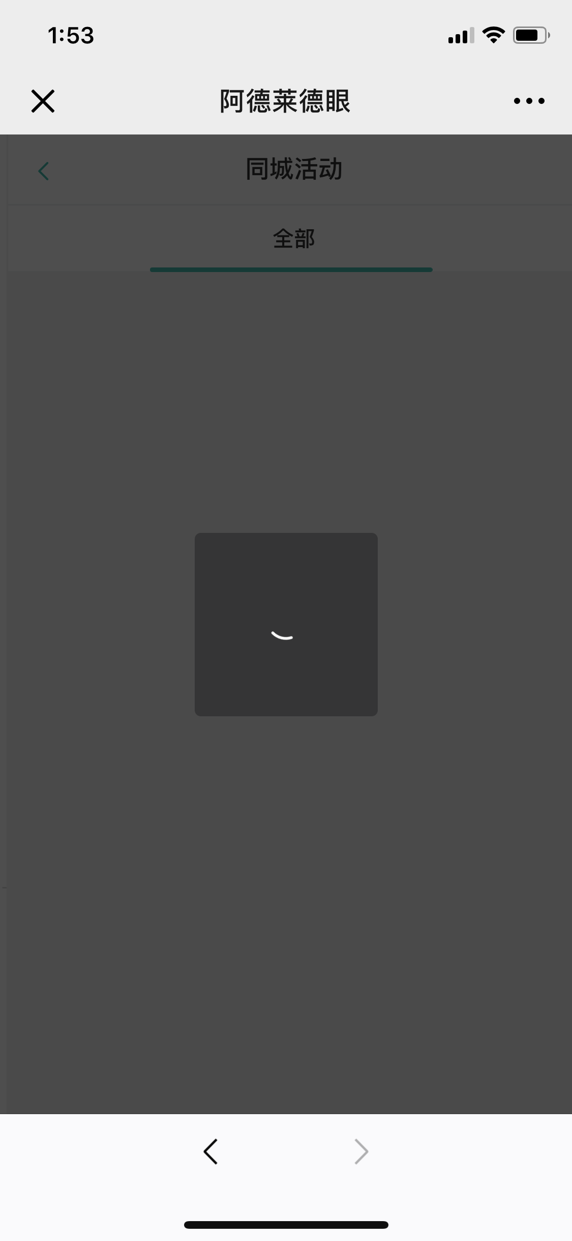
所有界面的打开效果都要改，下，，，全部不要这种先黑屏，
然后突然一亮，然后白屏。。眼睛受不了。。
看看有其他方式没有，这种先黑屏然后再打开都要换，，
我见，咱们那个商城都不是这个样子的。。然后还有话费充值那个界面
好像也是点进去，先黑屏，然后一闪。
还有中间旋转的那个圈，也不要。。。只要那个圈在一直旋转。。然后界面就动不了。

Slide 2
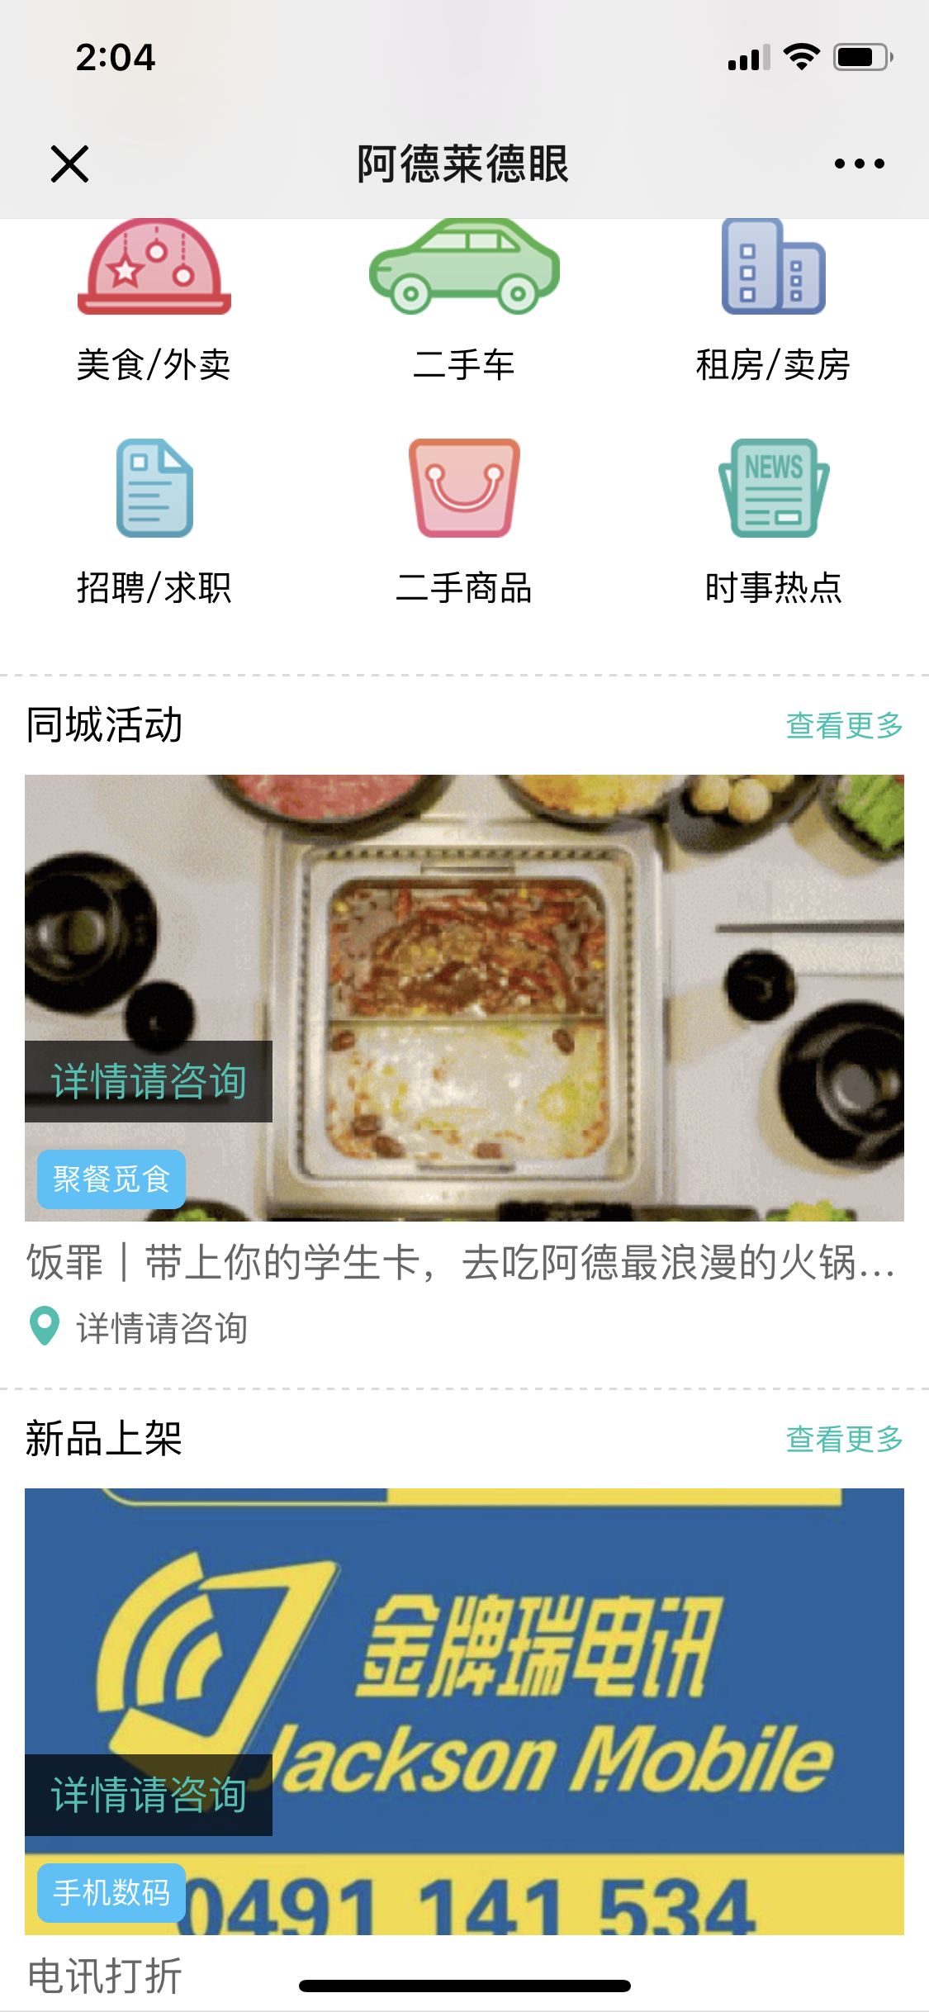
这个帖子是静态帖，，点进去之后却显示的是普通帖子。
另外静态帖，（可能要改一下之前说的是：）也需要和普通帖子一样，
有阿德莱德眼更多精彩内容呀有广告呀，有推荐呀。其中包括文章，时事热点，征婚等文章
板块，只有纯粹的广告贴不需要微信的分享的附加内容。例如首页广告。
现在想改下，改成静态帖子，包括所有文章，要能控制是否显示微信分享的附加内容
例如。。。你看下这点难不。。看静态文章能控制不。不能控制，还按之前说的，只有
首页广告是例外的，其他都要显示微信分享附加内容。
另外所有帖子分享出去不论帖子还是文章，还是静态。。全部都要有顶部的横幅
和底部的下载横幅。。

Slide 3
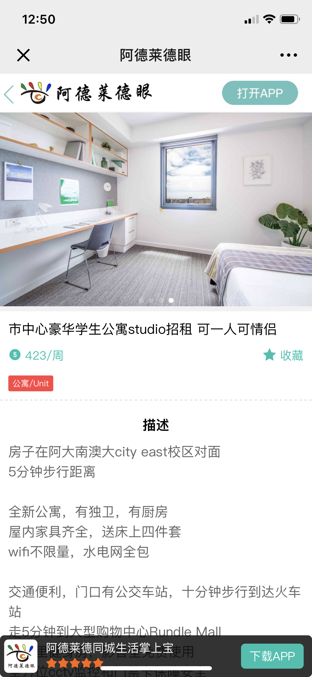
分享出去的帖子点这个返回按钮发现没有用。实际效果是应该要返回到
主页。。。然后点击logo。或者阿德莱德眼那几个字， 也需要能返回
到主页。（我知道如果从主页点进去某个帖子， 点返回是是返回上一级
，但是微信分享出来的这个，默认都直接回到主页）
然后我很怀疑那个logo和阿德莱德眼那几个字是用我随便P的图搞的。
我当时只是大概给做个样子，，那个字是斜着的。。。最好自己改下。
Logo用那个1024*1024的自己截下图，，然后字用华文行楷，大小差不多
就好了
那个红色的标签，要在大一点， 和上面的价格字体大小一样就好
然后价格和标签之间的白色空隙太多了。
然后这个打开app的功能貌似还没做。（然后我很确定
这个绿色不是app界面的绿色，应该要换下。。然后下面的按钮你也看下是
不是。。。另外上面那个按钮的样子，参照下边这个横幅的燕子改吧。
总之两个要改成一样的，，因为一个是纯圆弧，一个只有个倒角）

Slide 4
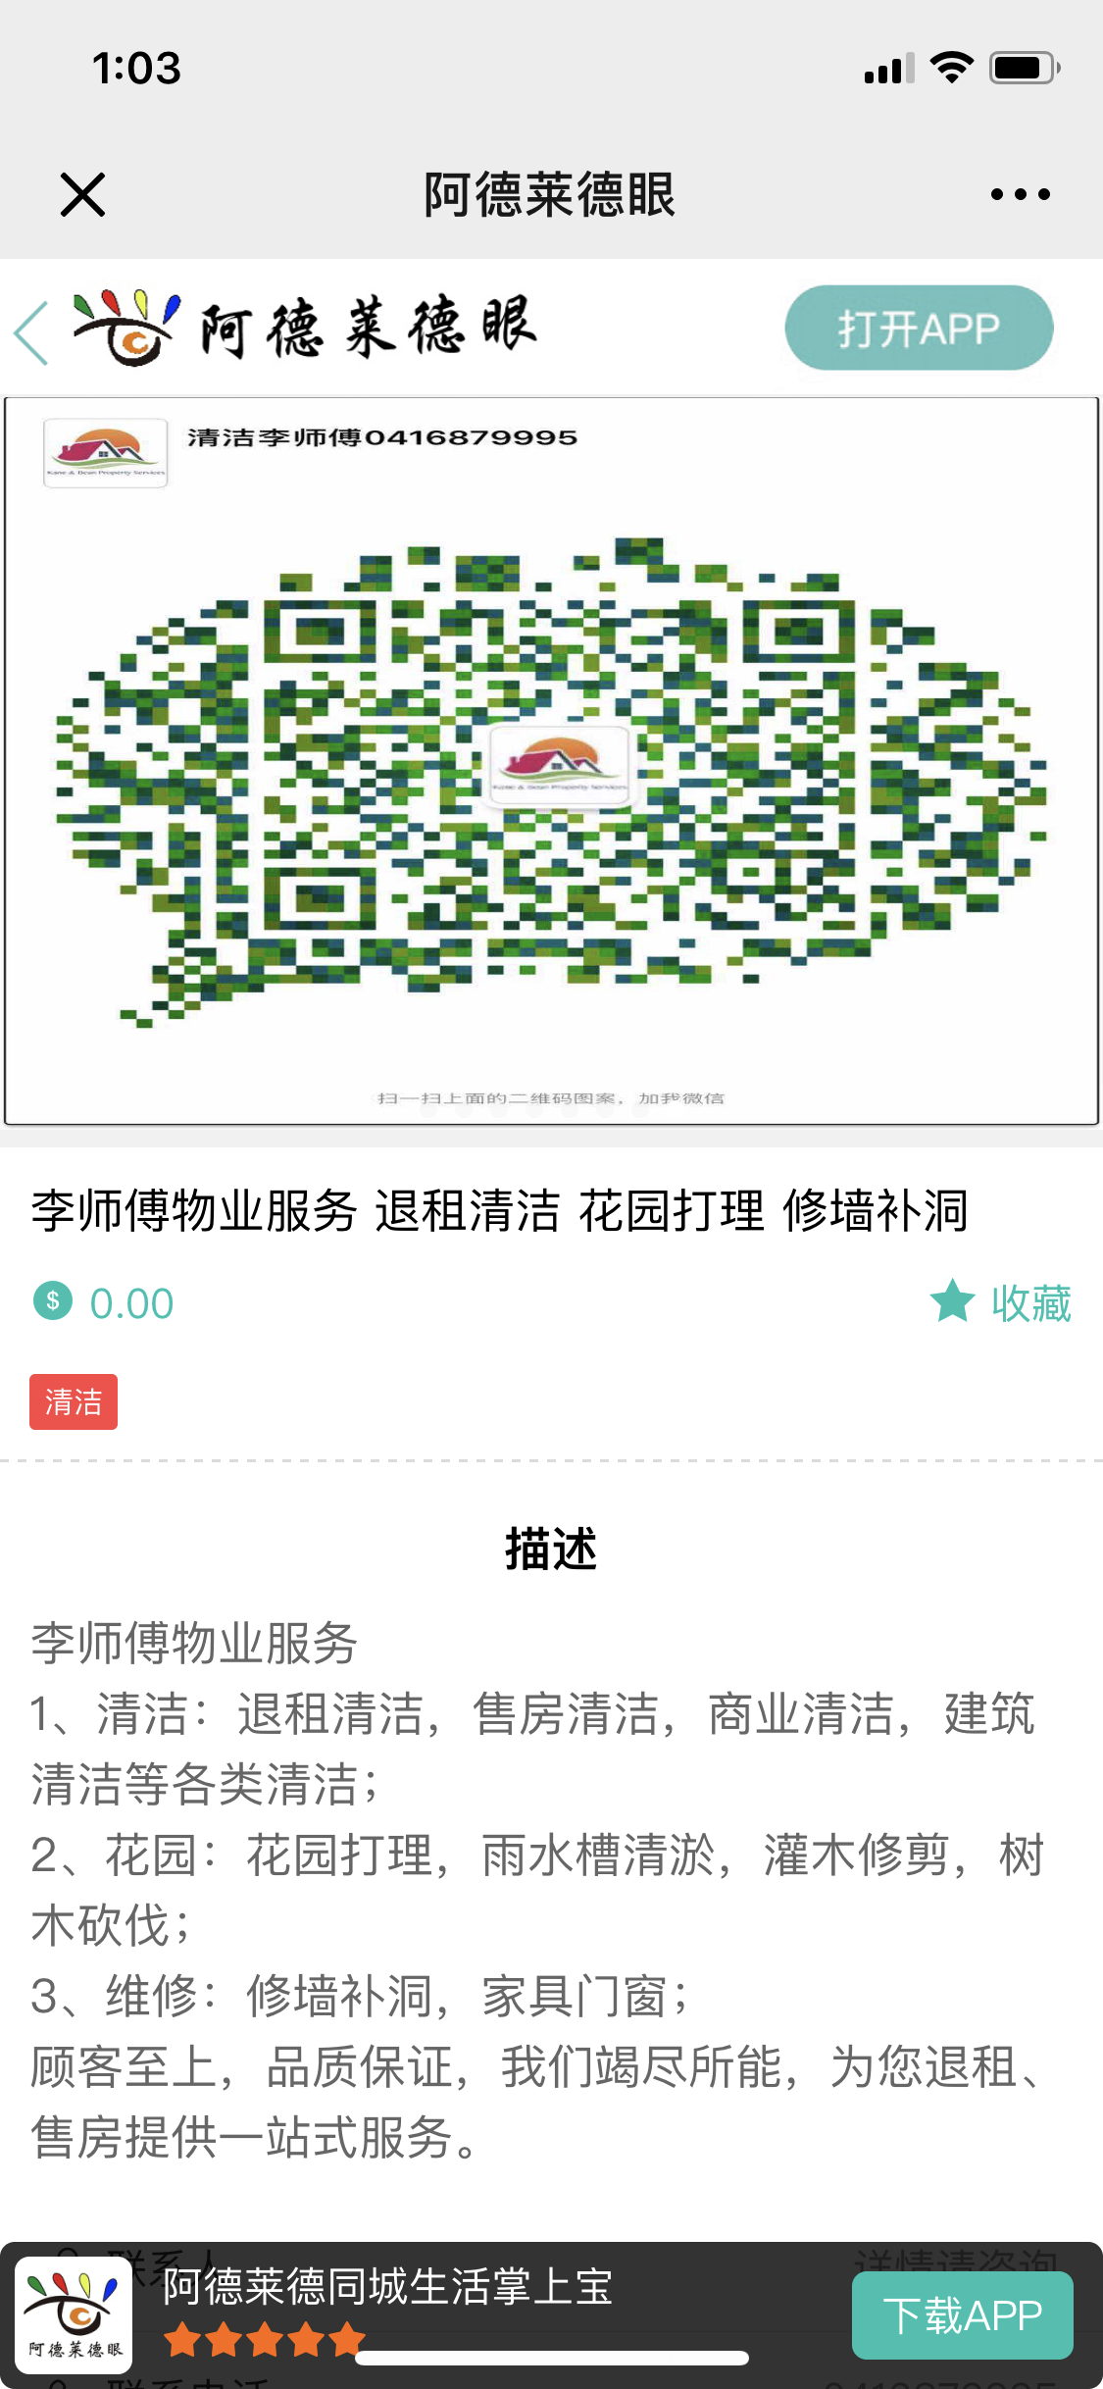
这个图片是肯定要能，点击之后，放大并且可以滑动的，，
不然一些二维码，根本扫不了， 然后再点击
缩小，，我记得之前是可以的。。
目前图片框大小挺合适的。

Slide 5
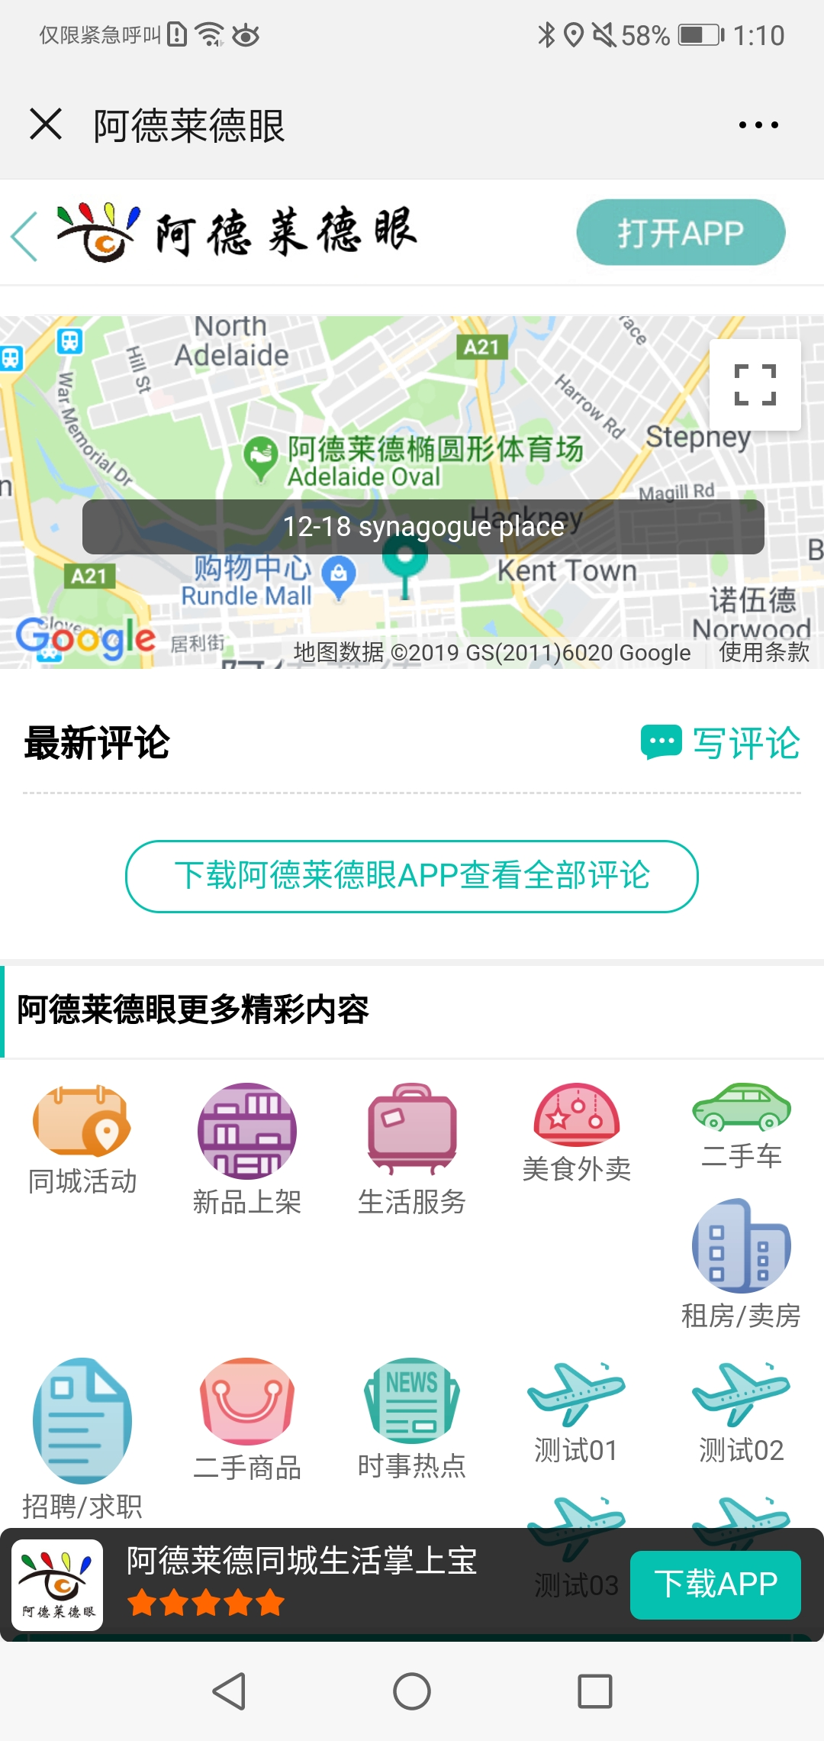
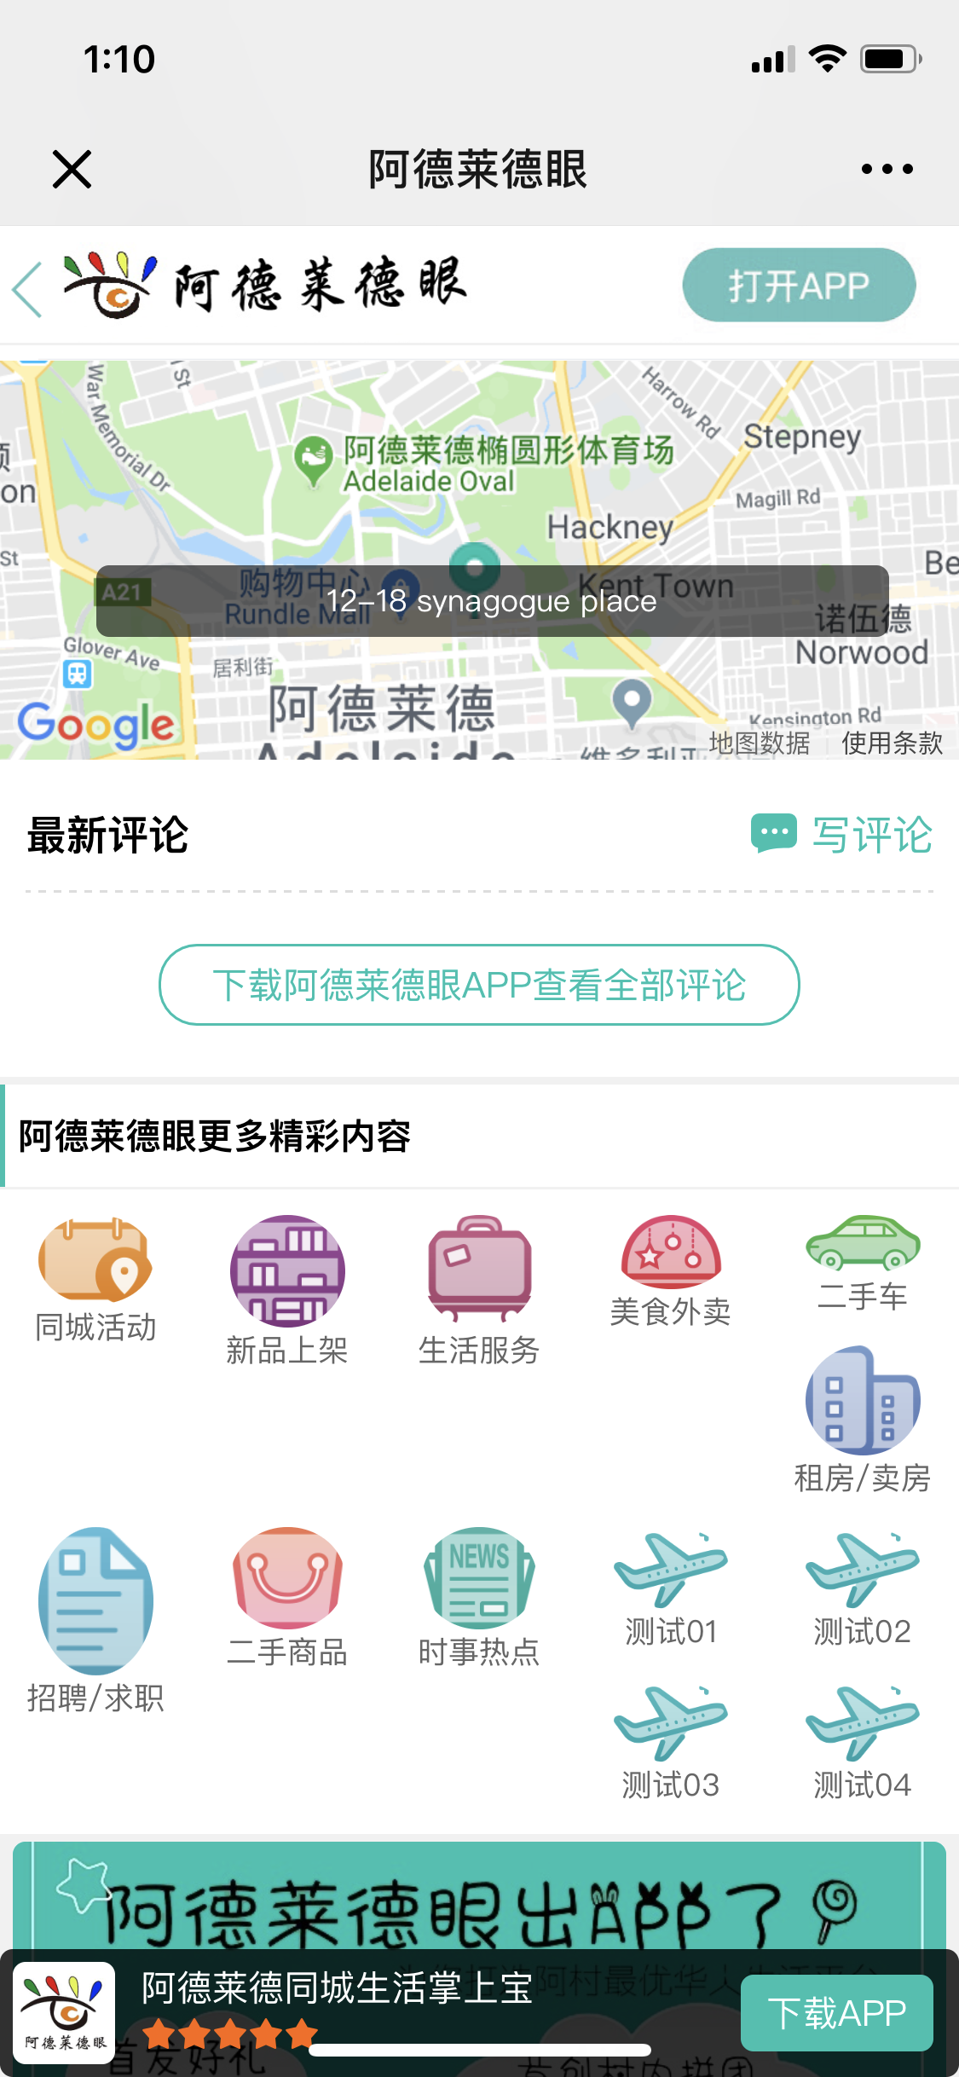
这个是ios的，不可以点开
也不可以显示全屏。
这个是安卓的谷歌地图，
可以点开并显示全屏
这个地图，需要的是都可以打开并全屏显示。
而且有个重要的功能是，点击某个按钮
或者图标什么的，，然后提示在谷歌地图或者
苹果地图打开。这个功能很常见（看下张ppt）

Slide 6
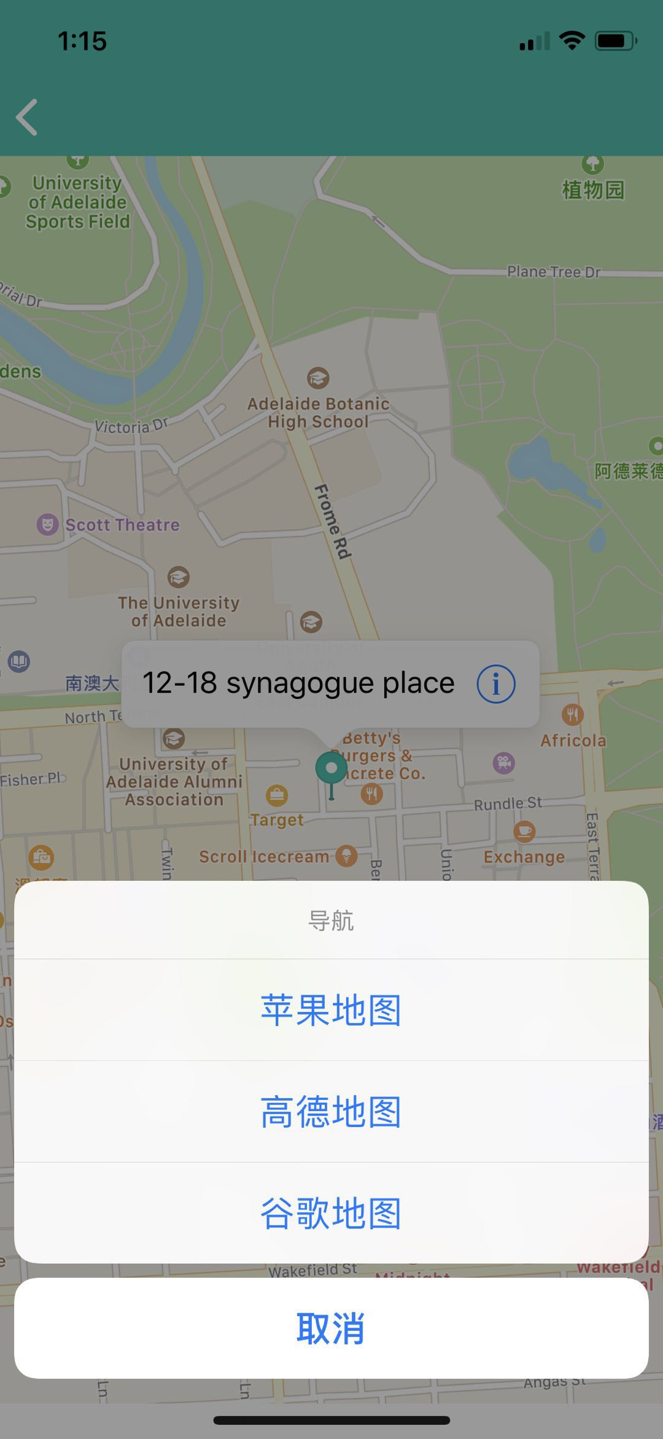
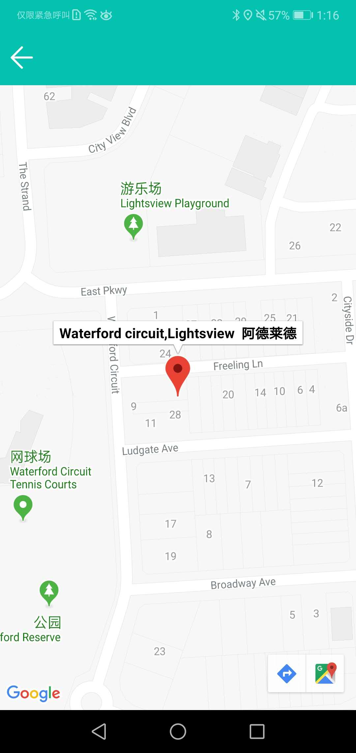
左边图片是ios，或者
像右边的这个， 加两个
按钮，需要在其他app打开

Slide 7
这个确实要规定个格式。
总之一行五个，具体大小要有限制。
图片居中平铺显示应该差不多吧。。
给图片一个换弧形正方形框就可以了。
固定位置和大小。。
如果10个放不下，那么下面需要能够
左右滑动。。不想展示太多行，让他滑吧

Slide 8
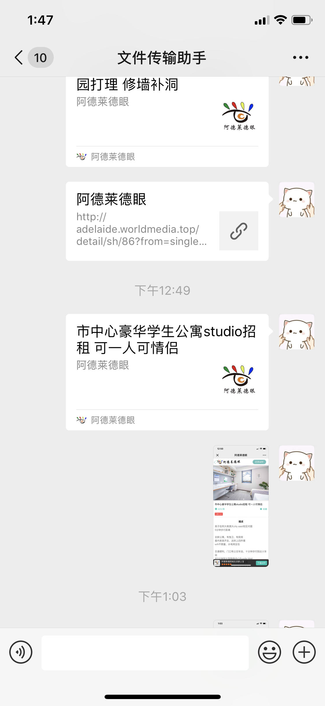
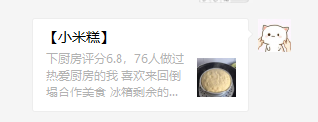
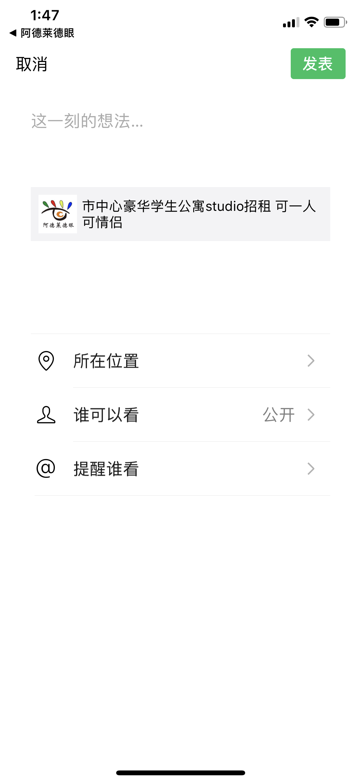
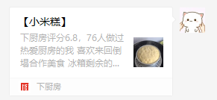
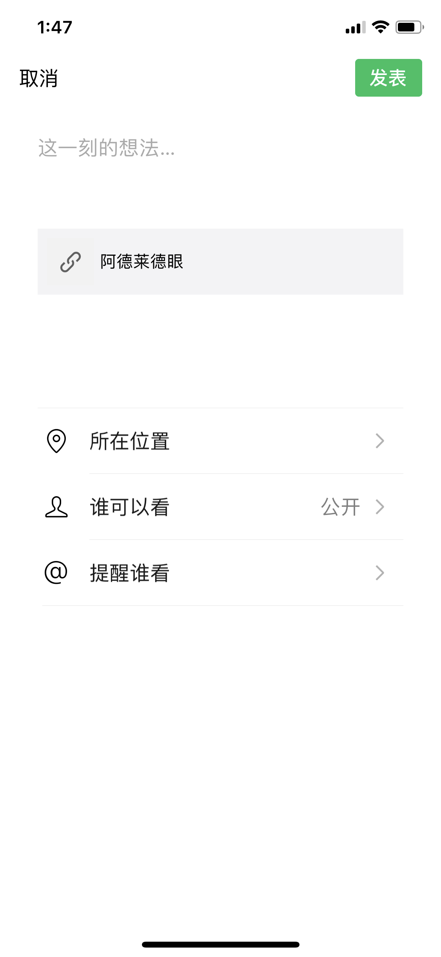
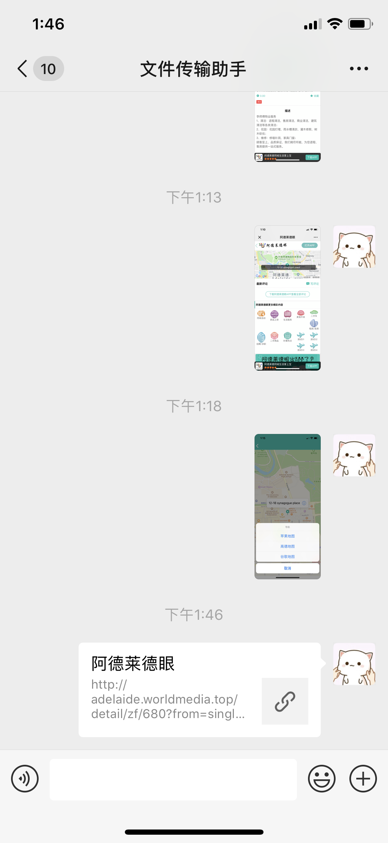
这四张图片是同一个帖子。。
从app里直接分享出去的不说了。
在微信里打开帖子，然后点击右上角的
分享，然后分享到朋友圈和朋友。。
需要改（名称和图片， 还有那个链接，都要改，那个链接可以替换成阿德莱德眼
，小图片也可以替换成阿德莱德眼的logo）。我见了其他app得到样子。
例如右图里面的。

